Slide 1
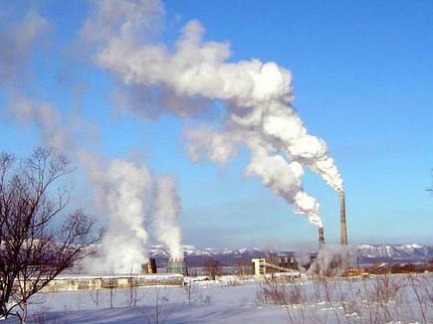
Екологічні проблеми ядерної енергії
Виконали
учні 9-А класу
Наумова Карина
Копач Максим
Букшицька Юлія
Пономаренко Владислав
Драгоморецька Валерія

Slide 2
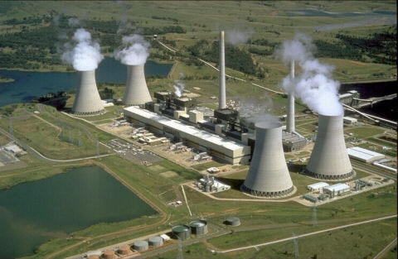
Перша АЕС

Slide 3
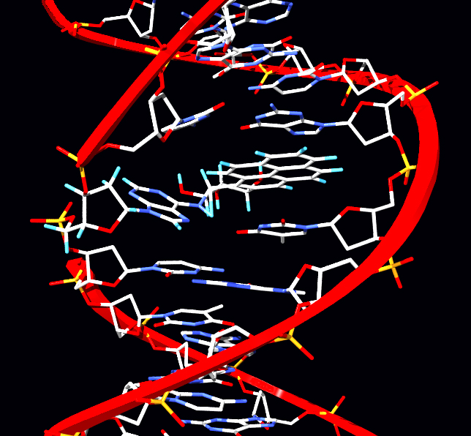
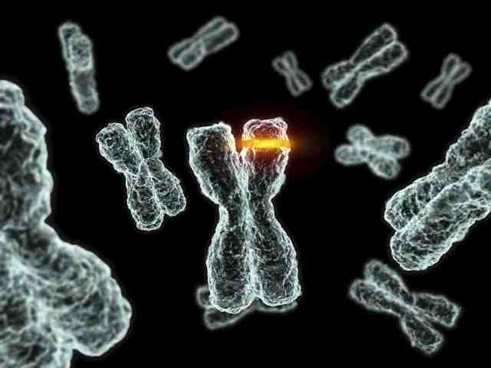
Мутація

Slide 4
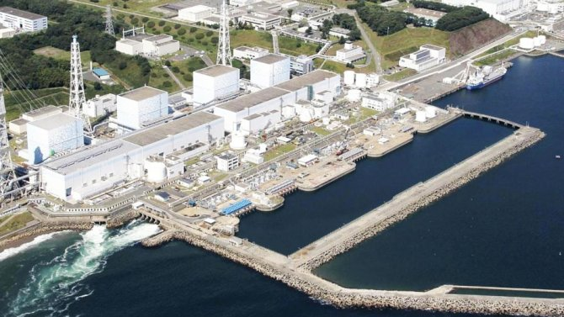
Екологія відпрацьованої води

Slide 5
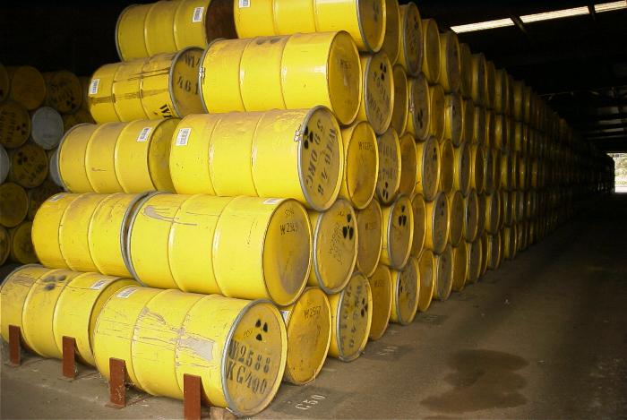
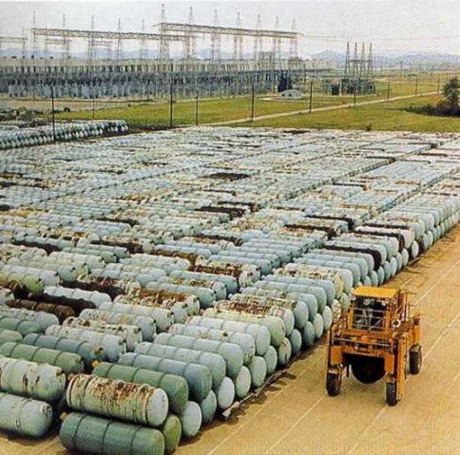
Радіоактивні відходи

Slide 6
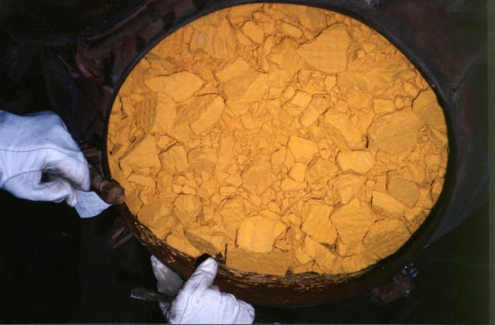
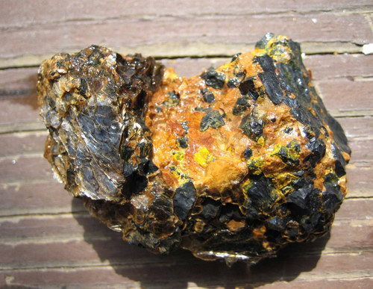
Уран

Slide 7
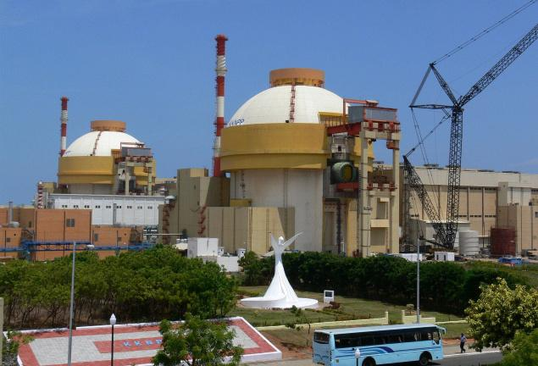
Будівництво АЕС

Slide 8
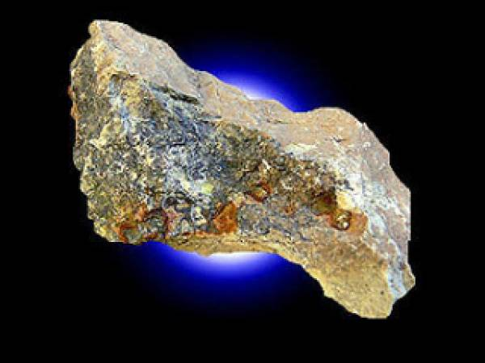
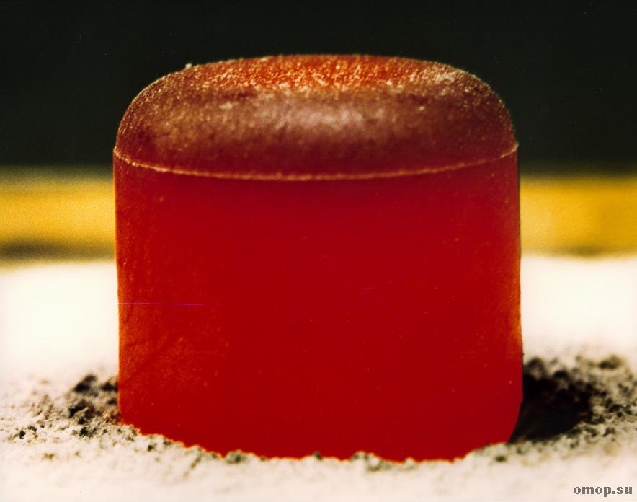
Спроба замінити уран плутонієм

Slide 9
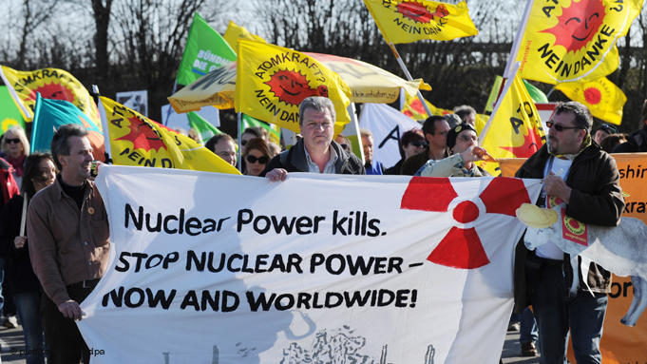
Відношення до атомної енергетики

Slide 10
ДЯКУЕМО ЗА УВАГУ!☺

